Slide 1
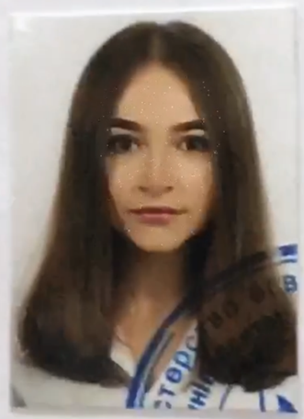
Здановська Юлія
Кандидат на посаду
Студентського декану
Факультету бізнесу та сфери обслуговування
Notes:
Оригинальные шаблоны для презентаций: https://presentation-creation.ru/powerpoint-templates.html
Бесплатно и без регистрации.

Slide 2
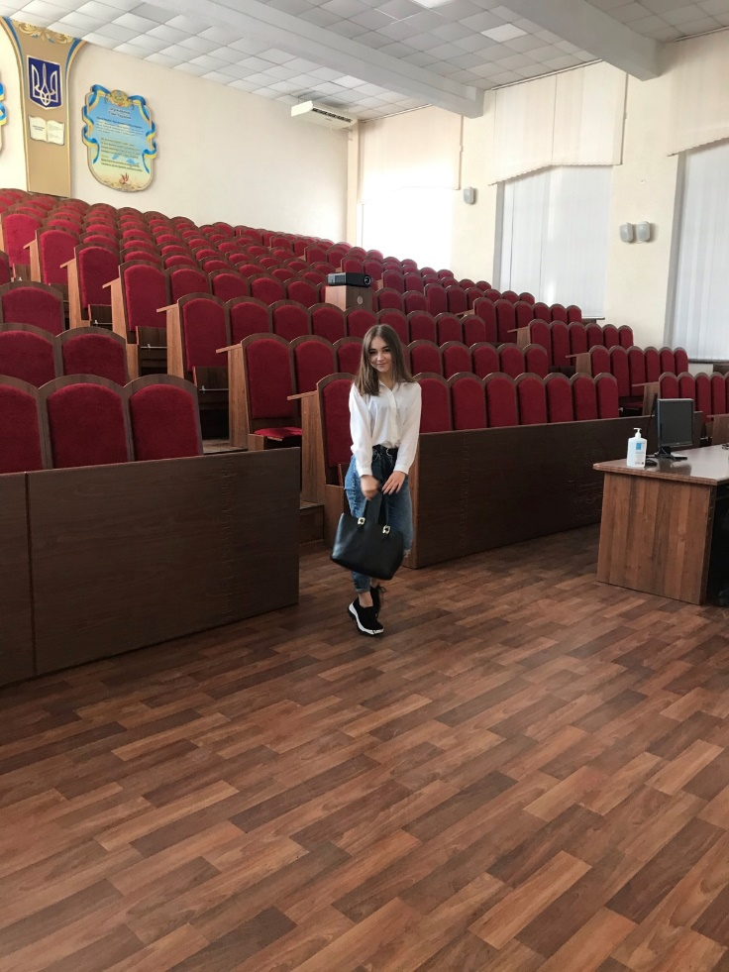
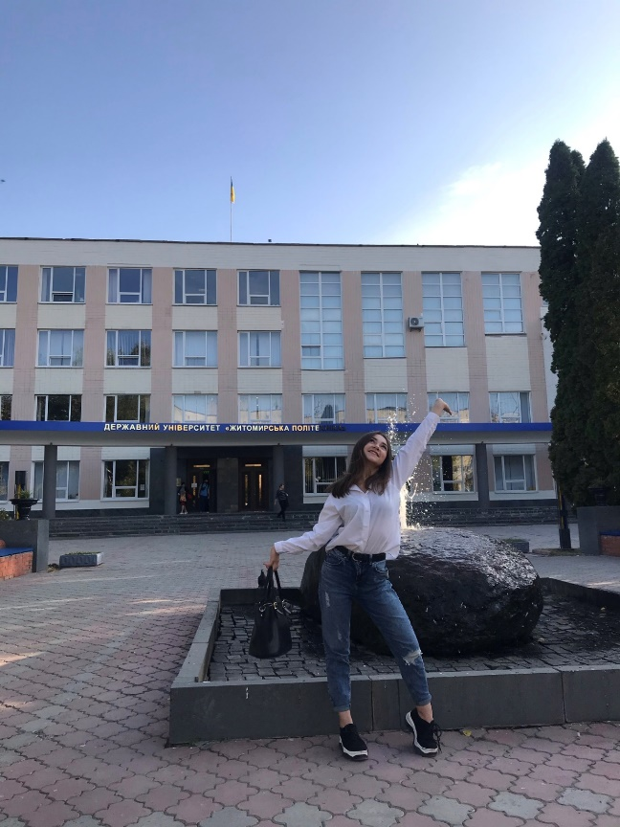
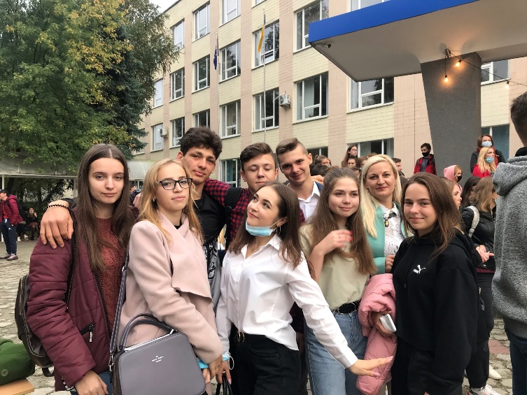
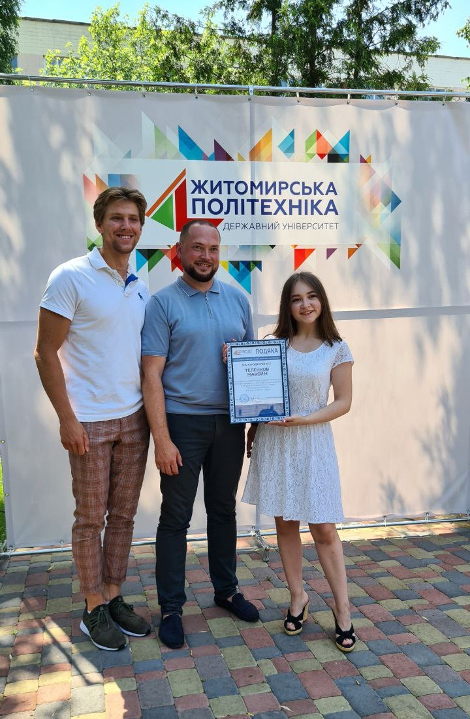
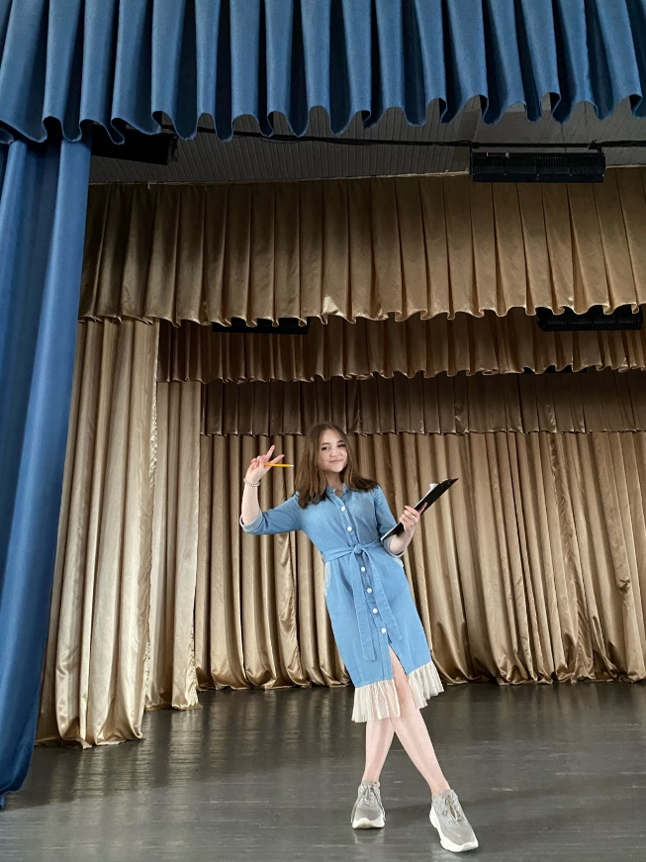
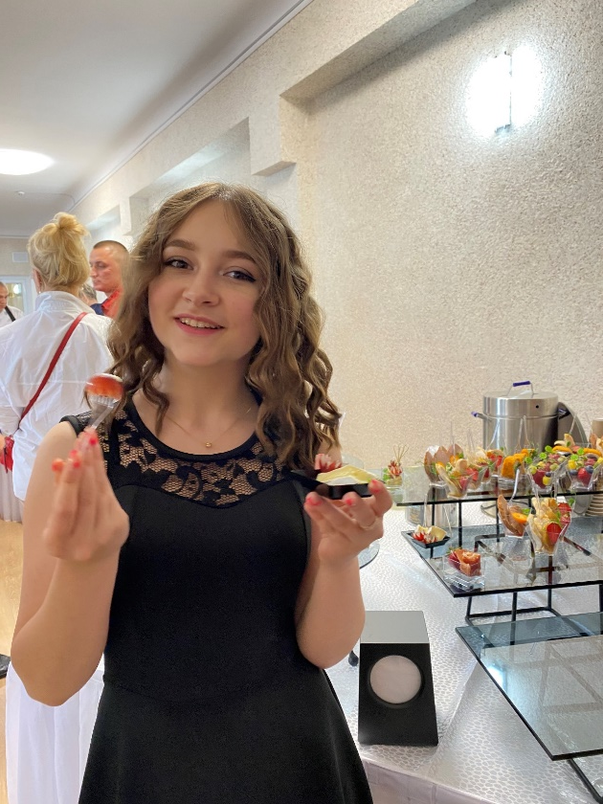
Перший курс мені вже запам’ятався. Що ж буде далі?
Посвята
Олімп 2021
Фуршет
Репетиція

Slide 3
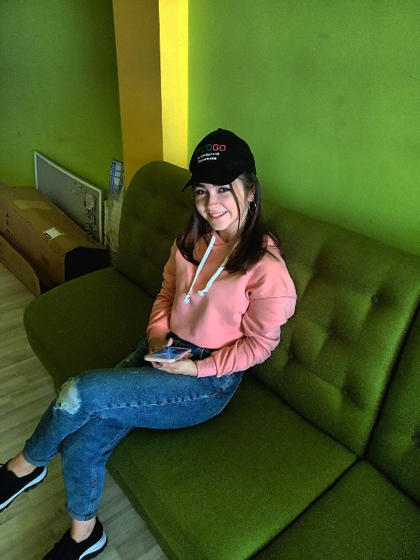
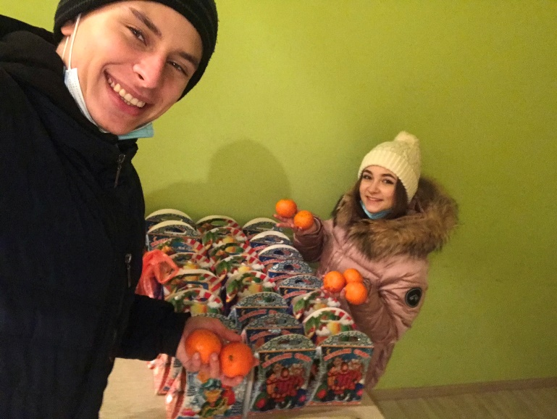
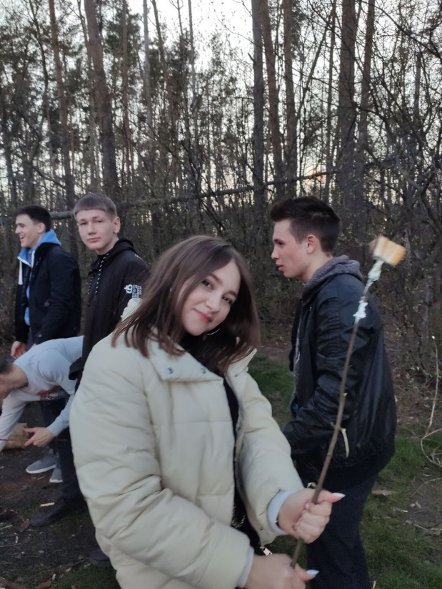
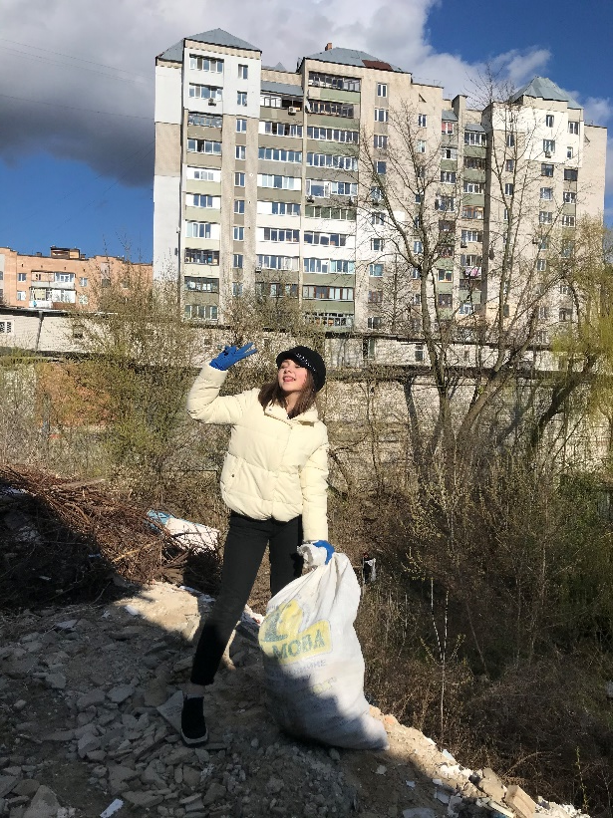
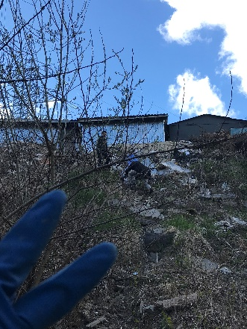
На першому тижні мого навчання в Житомирській політехніці я взяла участь в благодійній акції “Час добра”, так я і познайомилась з активом ОСС.
Після чого цілий рік була заступником заступника студентського декану (і така посада буває, якщо дуже захотіти ), тому залюбки співпрацювала з ОСС.
Допомагала готуватись до привітання дітей з дитячого будинку з Новим роком
Брала участь у суботнику від EasyHelp та залучила туди друзів

Slide 4
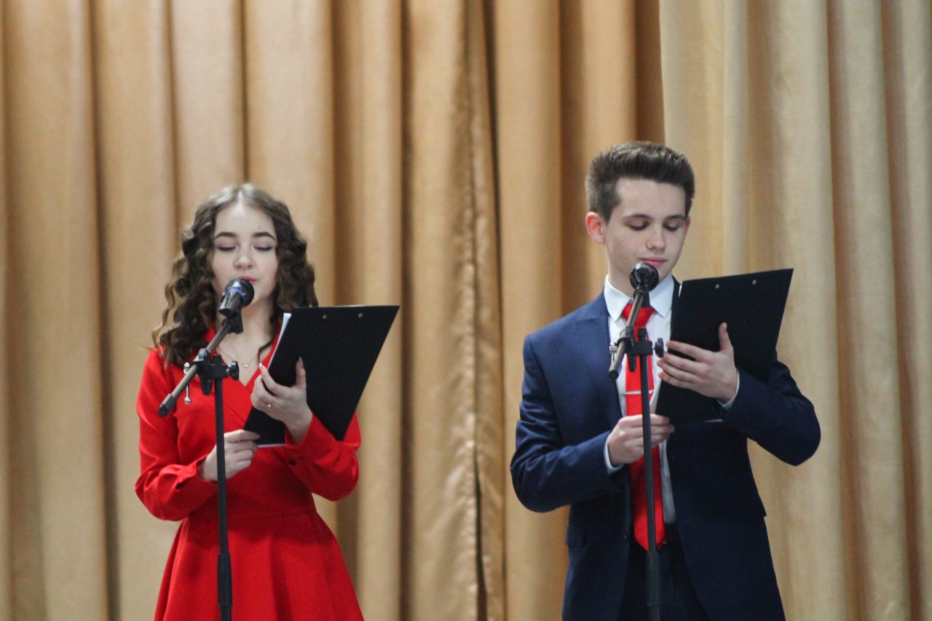
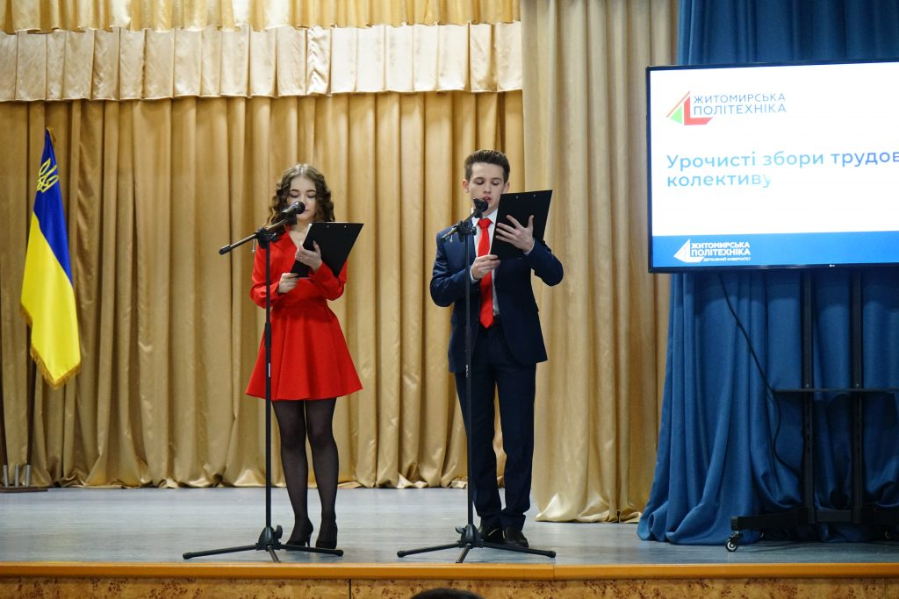
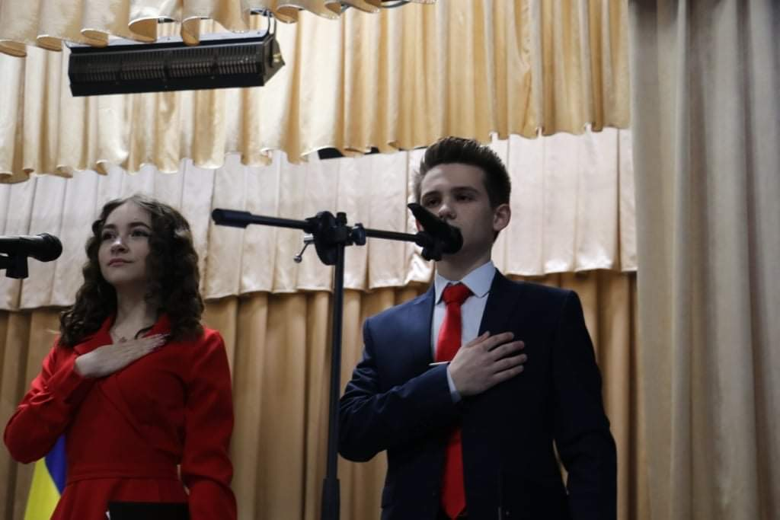
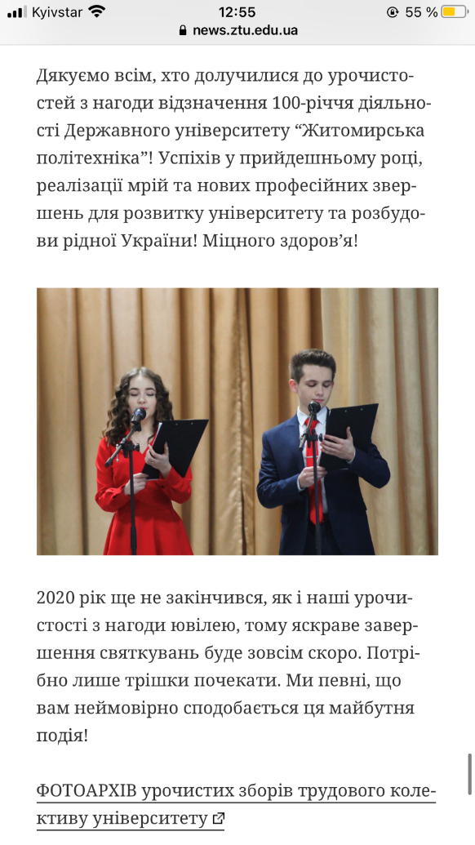
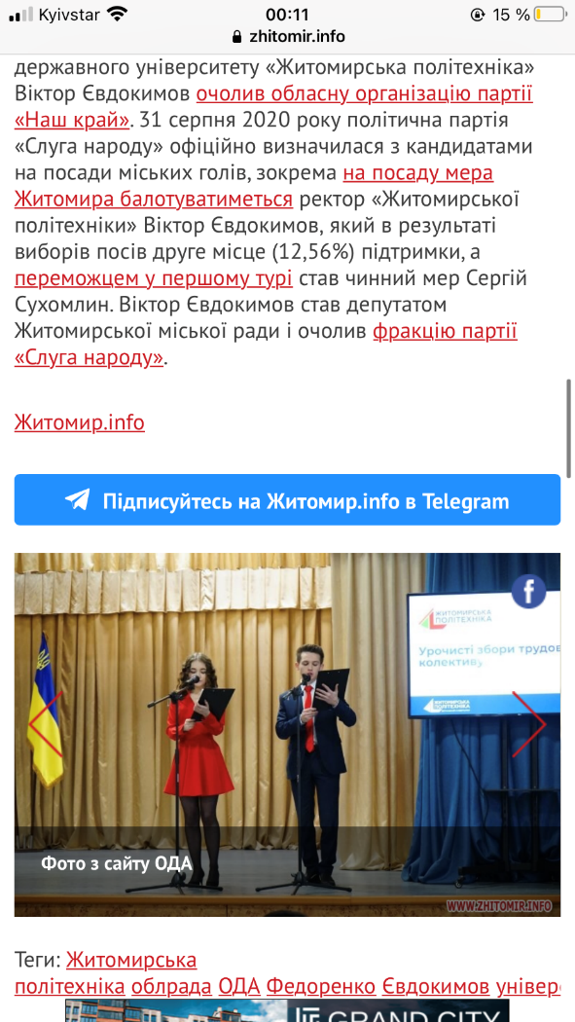
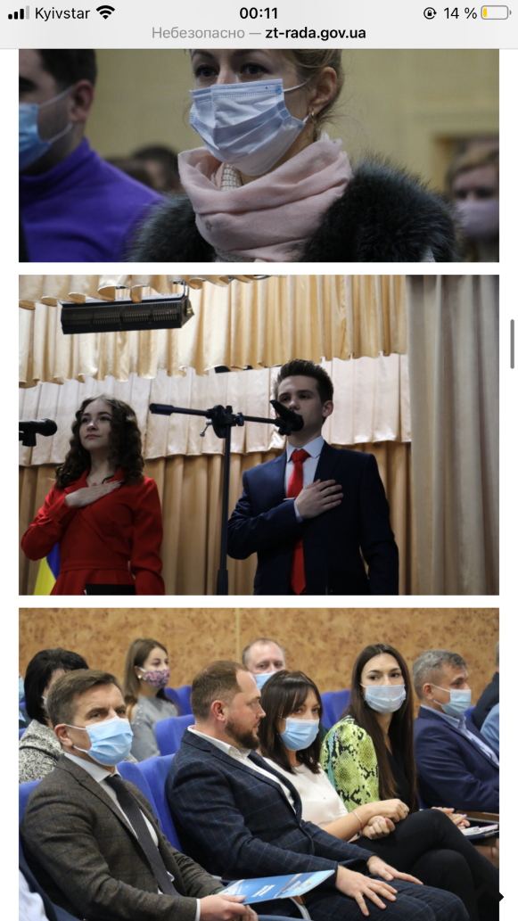
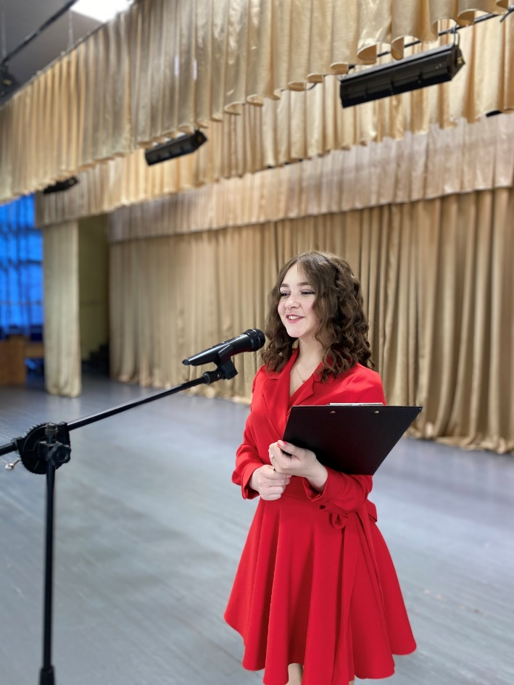
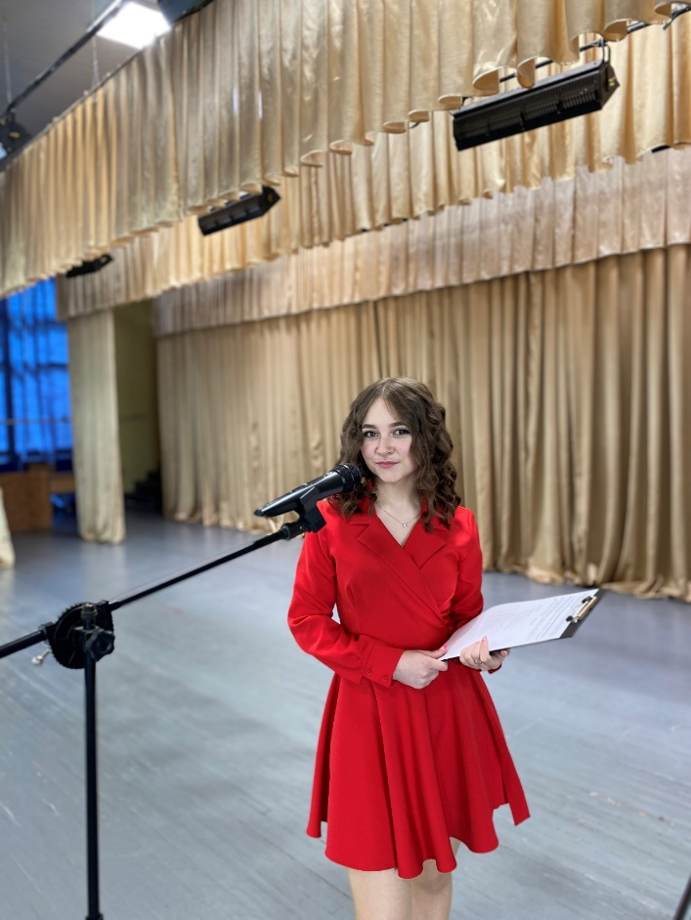
Була ведучою на заходах в нашому університеті. Тричі!

Slide 5
Неочіковано в другому семестрі стала старостою групи
Це додало мені ще більше амбіцій та натхнення
Я ініціативна, енергійна та дуже відповідальна щодо доручень та прохань

Slide 6
В університет я приходжу з радістю, отримую задоволення від всього, що зі мною тут відбувається. І я хочу щоб це відчував кожний студент.
Хочу:
Організовувати тематичні дні факультету;
Співпрацювати з іншими факультетами;
Брати участь в організації Дня народження нашого факультету;
Спілкуватись зі студентами та доносити їх ідеї до адміністрації;
Вирішувати конфлікти між студентом та викладачем, якщо такі будуть з’являтися;
Докладати максимум зусиль для створення комфортного середовища для студента
Для саморозвитку та в користь покращення студентського самоврядування планую восени пройти Школу місцевого самоврядування Житомирської міськради.

Slide 7
Дякую за увагу!)

